Slide 1
常用神经网络原理及学习算法
1、介绍四种类型的网络
2、神经网络的学习算法
3、感知器网络(Perceptron)
4、线性神经网络
5、 BP网络

Slide 2
6、基于二阶收敛阶的学习算法
7、 对角回归神经网络及其学习算法
8、 辐射基函数神经网络
9、 Hopfield 神经网络
10、自组织竞争(ART和SOFM）

Slide 3
介绍四种类型的网络
1、前向型
2、反馈型
3、随机型
4、自组织竞争型

Slide 4
神经网络的学习算法
1、学习算法的类型
决定性质的两个因素：拓扑结构、学习（工作）规划
2、无监督Hebb算法

Slide 5
学习算法的类型
1、死记式学习
2、有监督学习
3、无监督学习
4、无监督竞争学习
5、无监督Hebb学习
6、有、无监督混合学习
7、模拟退火学习
8、模糊学习
9、强化学习

Slide 6
死记式学习
连接权根据某种特殊记忆模式设计为不变
联想记忆、优化计算时即为此

Slide 7
有监督学习
对学习结果（网络输出）有一评价，其差值决定加权调整

Slide 8
无监督学习
自组织学习： 网络根据某种规则反复调整加权以响应输入模式的激励，直到网络形成某种有序状态
作用：抽取输入信号规律（统计规律）
学习评价标准隐含于网络内部
学习规则：Hebb 相近学习规则
必要条件：输入数据的冗余性
用途：主元分析、聚类、特征映射

Slide 9
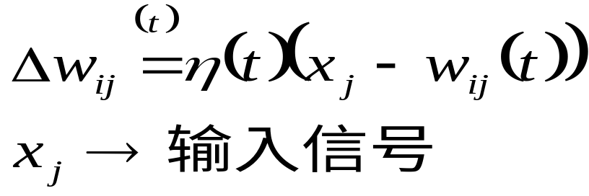
无监督竞争学习
特点：某种方法确定竞争后“获胜”神经元获胜元“1”；其它“0”
加权的调整：仅在获胜元与输入间进行（相近学习规则）

Slide 10
无监督Hebb学习
利用Hebb规划调整加权，以适合输入模式的激励

Slide 11
有、无监督混合学习
有监督学习
优点：分类精细、准确、灵活、简练
缺点：学习慢、精度差
混合学习
利用无监督学习，抽取数据特征，数据预处理；
有监督学习，处理I/O映射

Slide 12
模拟退火学习
模拟退火（Simulated Annealing）学习
思想：模拟固体在给定温度下的热平衡过程，再推广到温度变化的情况。
基于Monto Carlo迭代求解的启发式随机搜索法。
参考教材 pp106－108

Slide 13
模糊学习
特点：学习过程用模糊学进行测度，
输入量： 为经过模糊化后的模拟量
I/O关系：为模糊集的运算关系

Slide 14
强化学习
1、改善有监督学习“正确目标”，非具体信息 仅知变化趋势正确或错误
2、从环境中接受反馈信息

Slide 15
无监督Hebb学习
1、线性单元Hebb学习
2、Oja学习规则
3、Oja方法推广到非线性单元

Slide 16
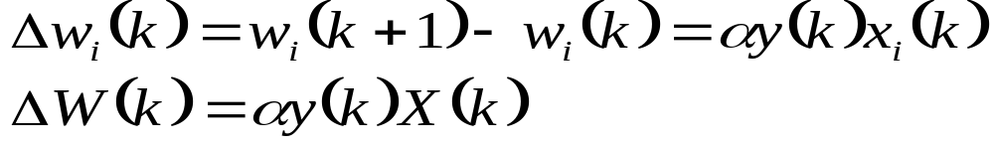
线性单元Hebb学习
Model
（1）
（2）
Hebb规则
（3）

Slide 17
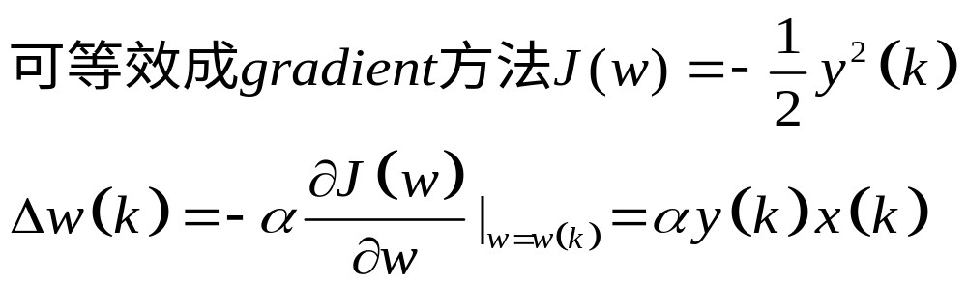
上式w(k)无限增长，学习不会停止，只存在不稳定的平衡点。

Slide 18
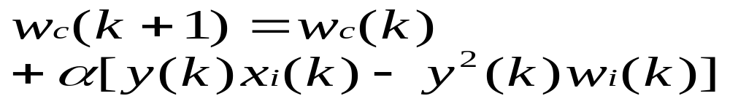
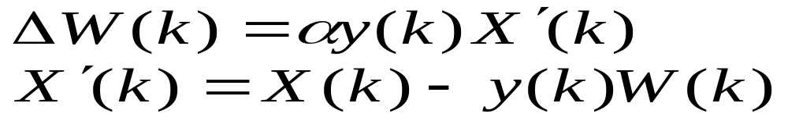
Oja学习规则
改善Hebb学习收敛， 引入与y²成比例的衰减项
（4）
（5）
向量形式：
（6）
（7）
（8）X’(k)称为等效输入

Slide 19
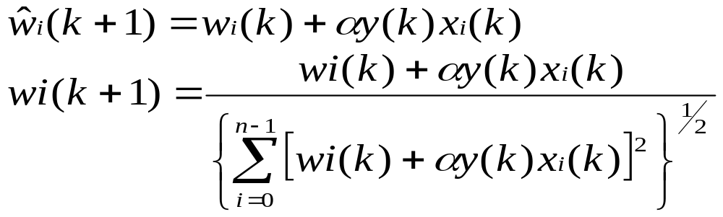
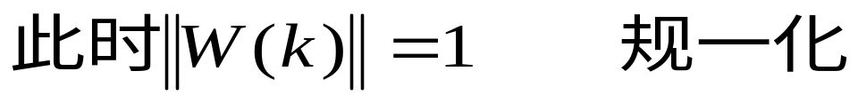
隐含竞争
Oja有自放大和竞争两作用
Oja的学习等效与规范化的Hebb学习

Slide 20
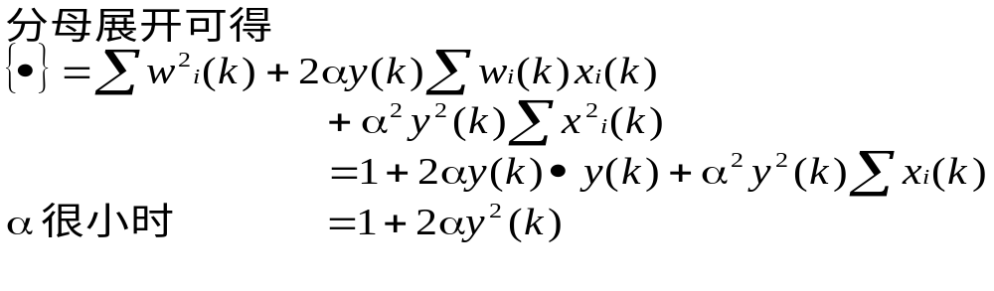
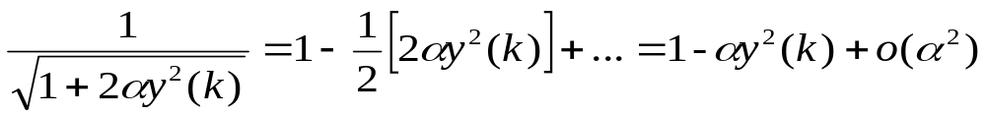
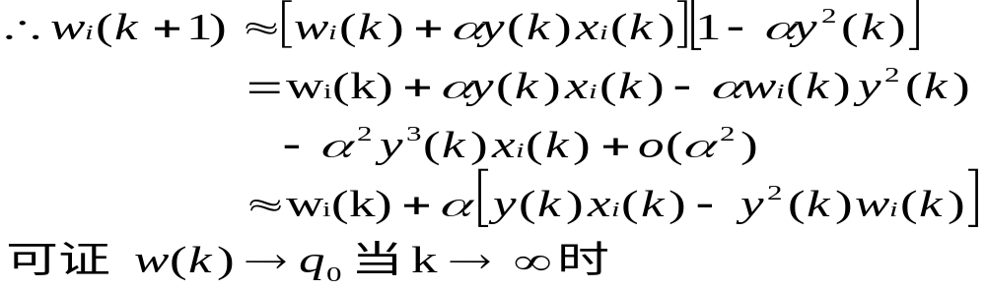

Slide 21
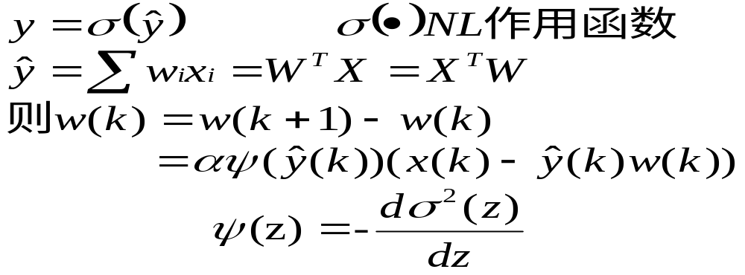
Oja方法推广到非线性单元

Slide 22
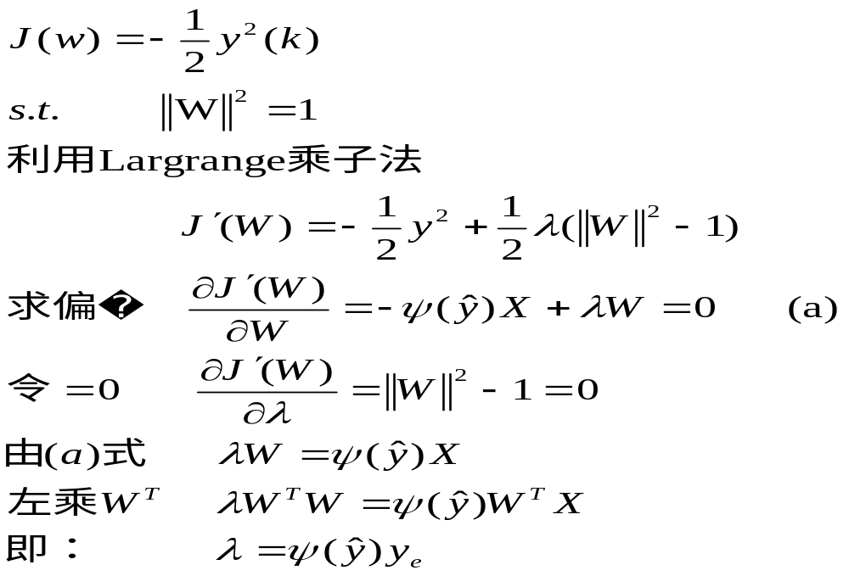
推导 可认为是以下优化问题的解

Slide 23
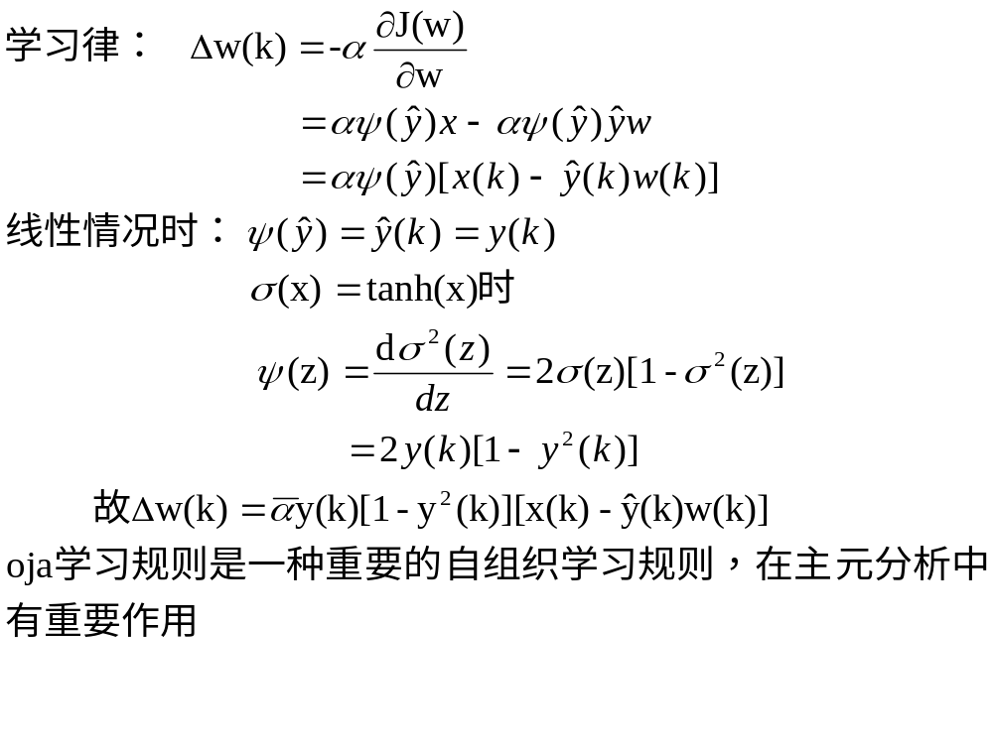

Slide 24
感知器网络
1、感知器模型
2、学习训练算法
3、学习算法的收敛性
4、例题
5、讨论

Slide 25
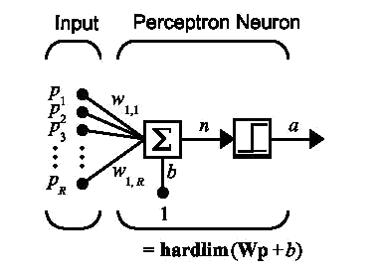
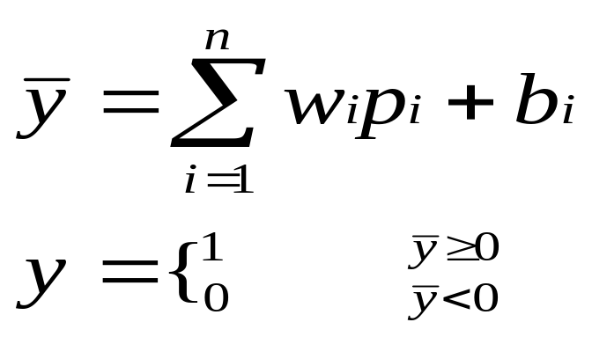
感知器神经元模型
感知器模型如图Fig2.2.1
I/O关系
图2.2.1

Slide 26
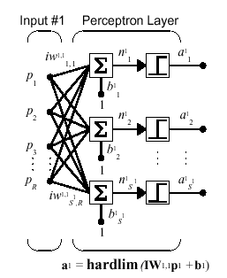
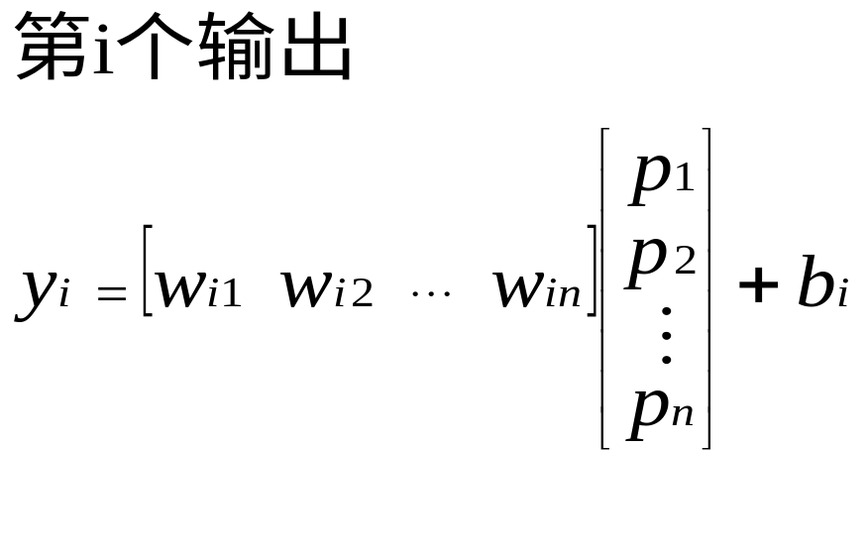
单层感知器模型如图2.2.2
定义加权系数
w_{ij}为第i个神经元到
第j个神经元之间的
连接值
图2.2.2

Slide 27
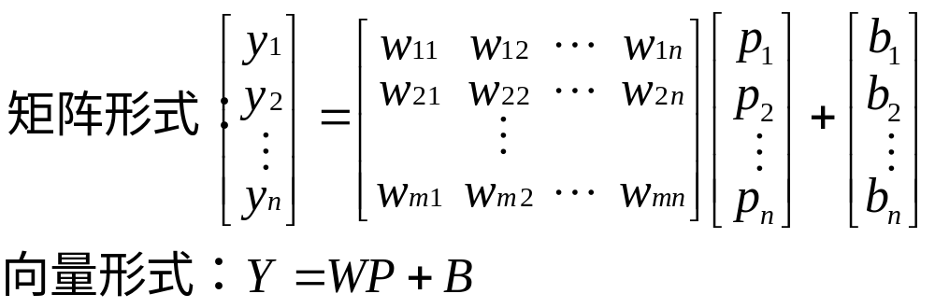
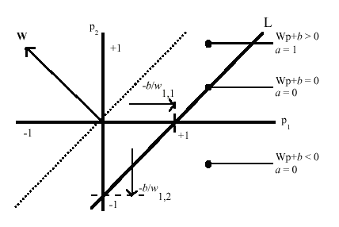
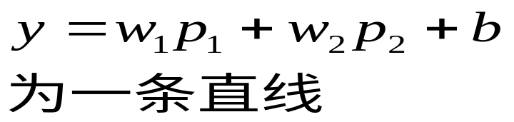
图形解释
对n=2的情况
分平面为两部分 WX+B与W正交

Slide 28
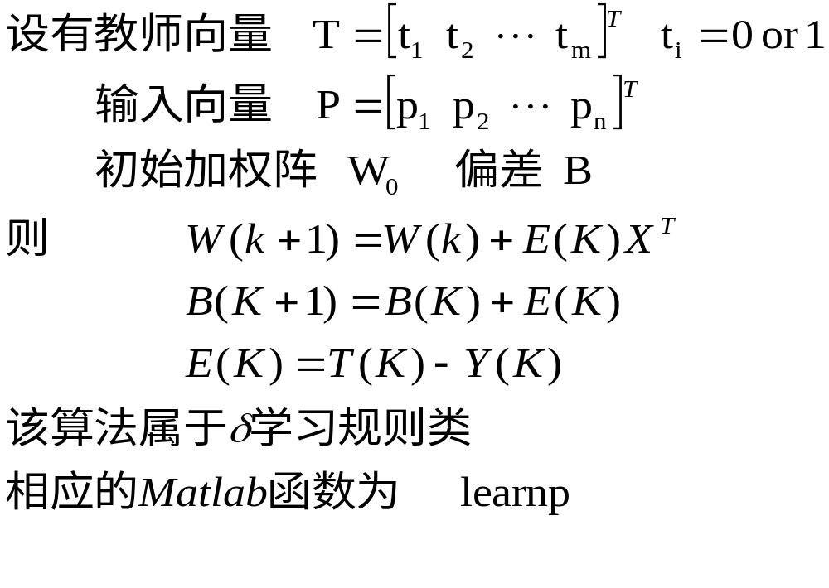
学习训练算法

Slide 29
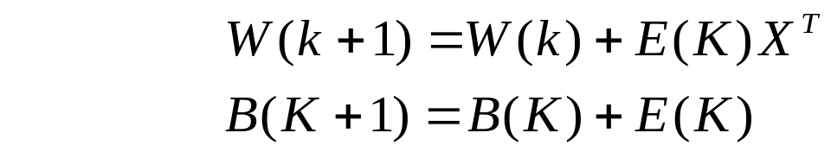
训练步骤
1）对于所要解决的问题，确定输入向量 X,目标向量T,由此确定维数及网络结构参数，n,m;
2) 参数初始化；
3）设定最大循环次数；
4）计算网络输出；
5）检查输出矢量Y与目标矢量T是否相同，如果时，或以达最大循环次数，训练结束，否则转入6）；
6）学习
并返回4）。

Slide 30
学习算法的收敛性
可证：在训练样本X^{P},p=1,2,…,K是线性可分时，采用上式的学习方法，在有限次迭代后，必能归到正确解。

Slide 31
假设
A1 输入样本x1, x2, xk 归一化
A2 ||W*||=1
A3 令tq=0对应的样本XB取反向W*X<0=>W*TX>0,问题简化为对所有的XP,训练后可以得到W*,W*TX>0
证明: 因为K个样本线性可分,所以存在W*,对任意K
W*’XP>=d d>0
余弦角cos a为
s(k)=W*W(k)/||W*||||W(k)||

Slide 32
学习律
W(k+1)=w(k)+ux(k) u=2ne_{q}
左乘W* W*W(k+1)=W*(W(k)+ux(k))>=W*W(k)+ud
从k=0迭代W*W(k) >=W*W(0)+kud
选择w(0) ∈XP 满足W*X^{P}>0
有W*W(k)>=k₀ud
在W(k)未达到W*时,W(k)X(k)<0
所以

Slide 33
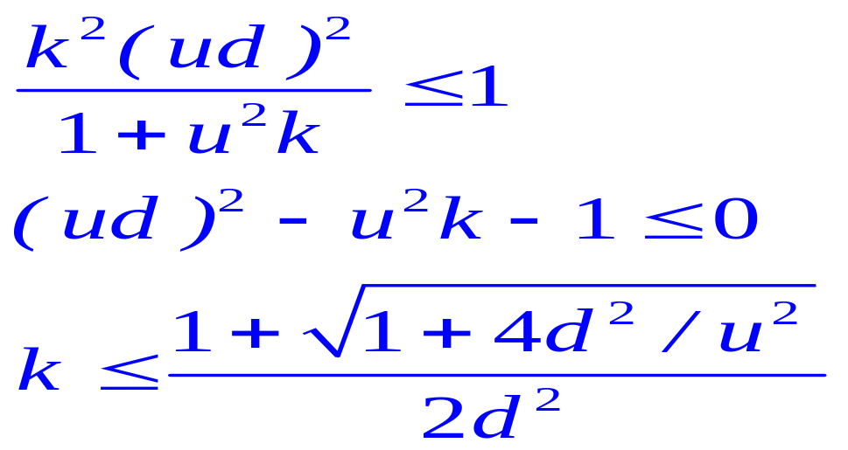
W(k)=W*时.S(k)=1
求解
得到

Slide 34
例题
例2.1 采用单一感知器神经元解决一个简单的分类问题：将四个输入输入矢量分为两类，其中两个矢量对应的目标值为1，另两个矢量对应的目标值为0，即
输入矢量： P=[-0.5 –0.5 0.3 0.0;
-0.5 0.5 -0.5 1.0]
目标分类矢量： T=[1.0 1.0 0.0 0.0]

Slide 35
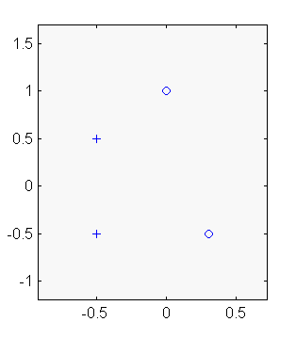
解 首先定义输入矢量及相应的目标矢量：
P=[-0.5 –0.5 0.3 0.0;
-0.5 0.5 -0.5 1.0]；
T=[1.0 1.0 0.0 0.0]；
输入矢量可以用图///来描述，
对应于目标值0的输入矢量用符
号‘0’表示，对应于目标值1的输
入矢量符号‘+’表示。
输入矢量图

Slide 36
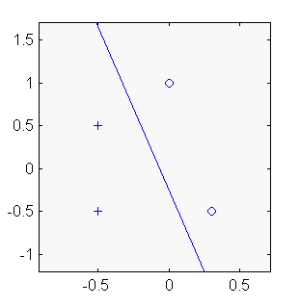
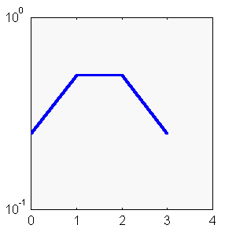
训练结束后得到如图所示的分类结果，分类线将两类输入矢量分开，其相应的训练误差的变化如图所示。这说明经过4步训练后，就达到了误差指标的要求。
分类结果 误差变化曲线

Slide 37
下面给出本例的MATLAB程序
% Example pre.m
%
clf reset
figure(gcf)
setfsize(300,300);
echo on
%NEWP —— 建立一个感知器神经元
%INIT —— 对感知器神经元初始化
%TRAIN —— 训练感知器神经元
%SIM —— 对感知器神经元仿真
pause % 敲任意键继续
clc
% P为输入矢量
P = [-0.5 -0.5 +0.3 +0.0;
-0.5 +0.5 -0.5 1.0];
% T为目标矢量
T = [1 1 0 0];
pause
% 绘制输入矢量图
plotpv(P,T);
pause
% 定义感知器神经元并对其初始化
net=newp([-0.5 0.5;-0.5 1],1);
net.initFcn='initlay';
net.layers{1}.initFcn='initwb';

Slide 38
net.inputWeights{1,1}.initFcn='rands';
net.layerWeights{1,1}.initFcn='rands';
net.biases{1}.initFcn='rands';
net=init(net);
echo off
k = pickic;
if k == 2
net.iw{1,1} = [-0.8161 0.3078];
net.b{1} = [-0.1680];
end
echo on
plotpc(net.iw{1,1},net.b{1})
pause
% 训练感知器神经元
net=train(net,P,T);
pause
% 绘制结果分类曲线
plotpv(P,T)
plotpc(net.iw{1,1},net.b{1});
pause
% 利用训练完的感知器神经元分类
p = [-0.5; 0];
a = sim(net,p)
echo off

Slide 39
讨论局限性
1）由于激活函数为阀值函数，输出矢量只能取0，1，说已仅可以解决简单的分类问题；
2）输入矢量线性可分时，学习在有限次数内收敛；
3）输入矢量的奇异性导致较慢的收敛。比如当输入/输出矢量分别为：
P=[-0.5 –0.5 +0.3 –0.1 –80
-0.5 +0.5 –0.5 +1.0 100];
T=[1 1 0 0 1];
时，必然导致训练的困难；
4）异或问题不可解。

Slide 40
线性神经网络
1、线性神经元模型
2、学习训练算法
3、例题与分析

Slide 41
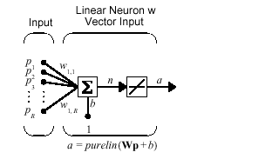
线性神经元模型
线性神经元模型如图2.3.1所示：
I/O关系
a=purelin(W*P+b)
图 2.3.1

Slide 42
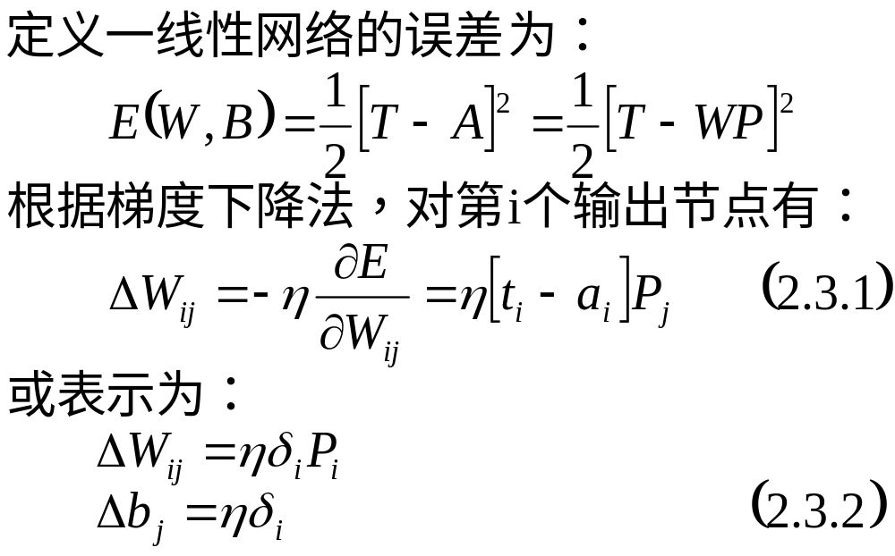
W-H学习算法

Slide 43
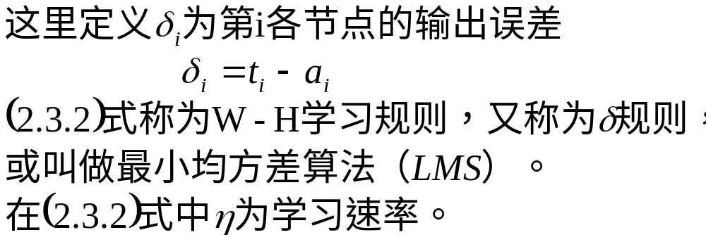

Slide 44
训练步骤：
（1）表达：计算训练的输出矢量A=W*P+B，以及与期望输出之间的误差E=T-A;
（2）检查:将网络输出误差的平方和与期望误差相比较，如果其值小于期望误差，或训练以达到事先设定的最大训练次数，这停止训练；否则继续：
（3）学习：采用W-H学习规则计算性的权值和偏差，并返回到（1）。

Slide 45
例题与分析
例2.2 设计一个简单的单层线性神经元。
解 首先，定义输入样本矢量和目标矢量
P=[+1.0 -1.2];
T=[+0.5 +1.0];
然后，利用函数newlind设计一个线性层作为单层线性神经元。
最后，利用函数sim对网络进行检验。
下面是本例的MATLAB程序。

Slide 46
% Example 3.8
%
clf;
figure(gcf)
setfsize(500,200);
echo on
clc
%NEWLIND —— 建立一个线性神经网络
%SIM —— 对线性神经网络仿真
pause
clc
P = [1.0 -1.2];
T = [0.5 1.0];
pause
%绘制误差曲面
w_range = -1:0.1:1;
b_range = -1:0.1:1;

Slide 47
ES = errsurf(P,T,w_range,b_range,'purelin');
plotes(w_range,b_range,ES);
pause
%设计一个线性神经网络
net=newlind(P,T);
W=net.iw{1,1}
b=net.b{1}
pause
%计算输出误差
A = sim(net,P);
E = T - A;
SSE = sumsqr(E)
%在误差曲面上绘制权和偏差的位置
plotep(W,b,SSE)
p = -1.2;
a = sim(net,p)
echo off

Slide 48
讨论
1）收敛性
修正的δ 学习规则，P(K)标么化
W(k+1)=W(k)+ηe(k)P(k)/||P(k)||²
||P(k)||² ＝∑P ² _{i}(k)
e(k)=t(k)-P^{T}(k)W(k)
Δ E(k)= Δ[t(k)- P^{T}(k)W(k)]= P^{T}(k)ΔW(k)
代入 ΔW(k)＝－ηe(k) P^{T}(k)P(k)/||P(k)||²
=－ηe(k)
即：e(k+1)-e(k)= －ηe(k)

Slide 49
当0<1-η<1
e(k+1)->0
η∈(0,2)
实际取值范围η∈(0.1,1)
2) η可以取接近1的数。或者照以下公式
η =0.99*1/max(det[P(k)P^{T}(k)])
Matlab 中函数
lr=0.99*maxlinlr(P,1);

Slide 50
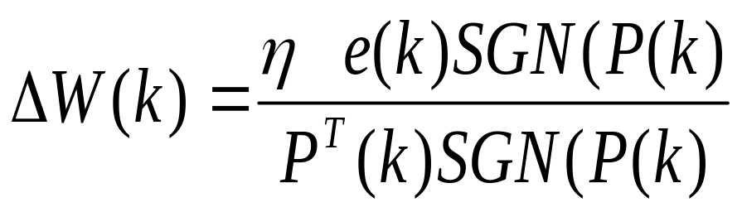
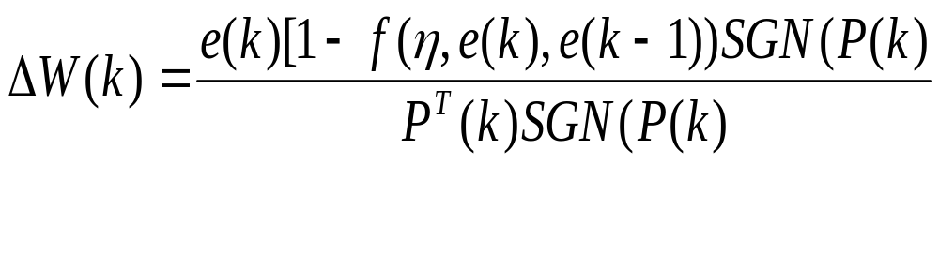
3）matlab 相关学习函数
Learnwh.m
4)2种改进学习算法
i)
收敛性结论同前 e(k+1)=(1- η)e(k)
ii)高收敛阶算法

Slide 51
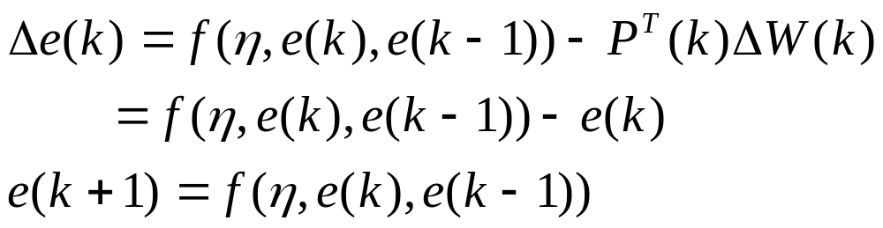
取f()不同形式，可以得到不同的收敛阶次
E(k+1)=ηe(k)e(k+1) 1.618
E(k+1)= [ηe(k)]² 2
E(k+1)= [ηe(k)]³ 3
注意问题 收敛区域不同

Slide 52

注意问题 收敛区域不同η
大范围
其余 必须
η|e(k)|_{max}<1
否则 不收敛
e(k+1)=(1- η)e(k)

Slide 53
BP网络
1、BP网络模型
2、学习训练算法
3、对应的MATLAB训练函数
4、例题
5、BP网络设计问题
6、限制与不足
7、BP算法改进

Slide 54
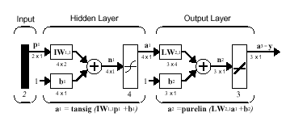
BP网络模型
BP网络模型如图2.4.1所示:
图 2.4.1

Slide 55
I/O 关系
I->H
a 1 = tansig (IW _{1,1} p ₁ +b ₁ )
tansig(x)=tanh(x)=(e^{x}-e^{-x})/(e^{x}+e^{-x})
H->O
a 2 = purelin (LW _{2,1} a ₁ +b ₂ )
输入层神经元个数 n
隐含层神经元个数 n1
输出层神经元个数 s2

Slide 56
学习（训练）
输入q组样本 p₁,p₂,...,p_{q} p_{i}∈R^{n}
期望输出 T₁,T₂,...,T_{q}, T ∈R^{s2}
网络输出 a2₁,a2₂,...,a_{2q} a₂∈R^{s2}
解决方法 误差最小
实质为一个优化问题
思路1: 梯度法(gradient)
找出误差与加权系数的关系
得到加权系数改变的规律

Slide 57
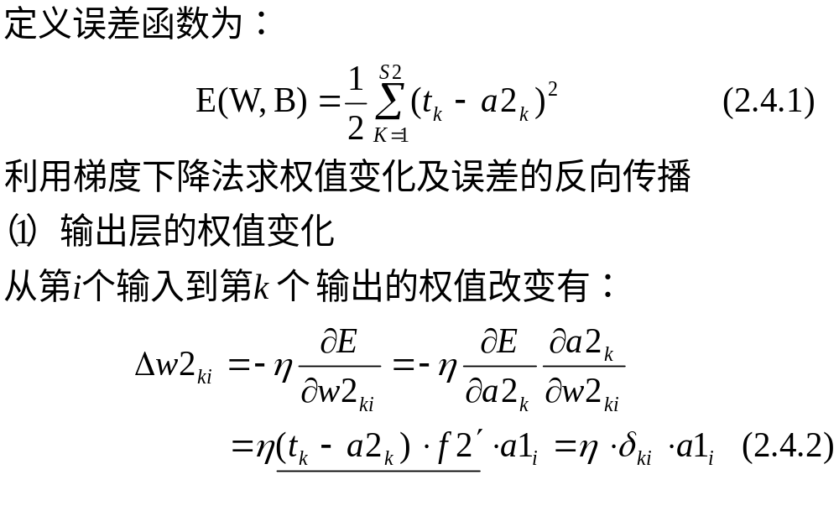
学习训练算法

Slide 58
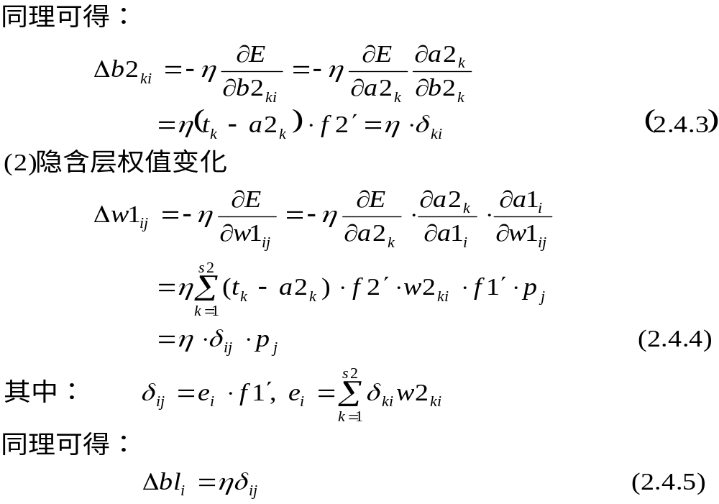

Slide 59
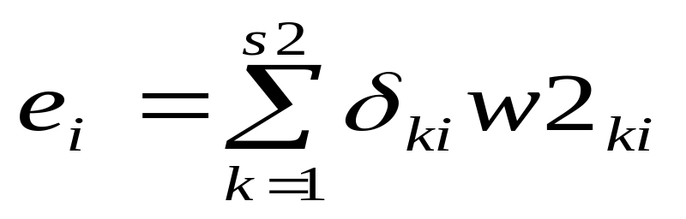
BP算法解释
输出层误差 e_{j}(j=1-s2)
隐含层误差 e_{i}(i=1-n1)
e_{i}与e_{j}的关系？
e_{i}可以认为是由e_{j}加权组合形成的。由于作用函数的存在，e_{j}的等效作用为δ_{j i}=e_{j}f '()

Slide 60
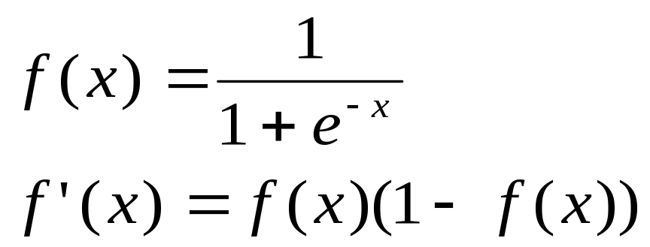
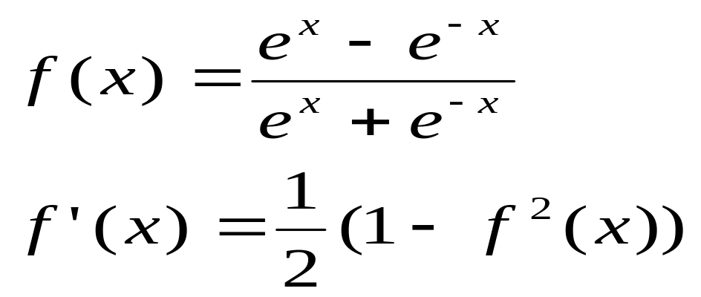
导数
logsig
matlab 函数：dA_dN = dlogsig(N,A)
tansig
matlab 函数：dA_dN = dtansig(N,A)

Slide 61
MATLAB函数
旧版下的训练函数为：trainbp.m
Tp=[disp_freq max_epoch err_goal lr];
[w,b,epochs,errors]=trainbp(w,b,’F’,P,T,Tp);
‘F’为网络的激活函数名：‘tansig’,’logsig’,’purelin’
而在新版下完全不同：
首先建立一个网络 net=newff([-2 2],[5 1],{‘tansig’ ‘purelin’},’traingd’);
计算输出： y1=sim(net,P);

Slide 62
绘图： plot(P,T,’*’);
训练： [net,tr]=train(net,P,T);
训练函数有很多种，如：traingd,traingdm,traingdx,trainlm
在训练之前要对网络进行初始化，并设置好训练参数。
初始化： net.iw{1,1}=W10;
net.b{1}=B10;
net.lw{2,1}=W20;
net.b{2}=B20;

Slide 63
参数设置：
net.trainParam.epochs=100; %最大训练次数
net.trainParam.goal=0.01; %训练所要达到的精度
net.trainParam.show=10; %在训练过程中显示的频率
net.trainParam.lr=0.1; %学习速率

Slide 64
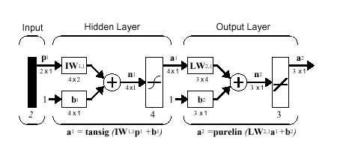
例题—函数逼近
例2.3 应用两层BP网络来完成函数逼近的任务，其中隐含的神经元个数选为5个。网络结构如图2.4.1所示。
图：2.4.1

Slide 65
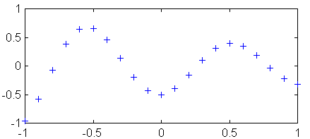
解 首先定义输入样本和目标矢量
P=-1:.1:1;
T=[-.9602 -.5770. –.0729 .3771 .6405 .6600
.4&09 …. 1336 -.2013 -.4344 -.5000 -.3930
-.1647 .0988 …
.3072 .3960 .3449 .1816 -.0312 -.2189 -.3201];
上述数据的图形如图2.4.2所示。
图：2.4.2

Slide 66
利用函数newff建立一个bp神经元网络
net=newff(minmax(P),[5 1],{‘tansig’ ‘purelin’}, ‘traingd’, ‘learngd’, ‘sse’);
然后利用函数train对网络进行训练
net.trainParam.show=10;
net.trainParam.epochs=8000;
net.trainParam.goal=0.02;
net.trainParam.lr=0.01;
[net,tr]=train(net,P,T);

Slide 67
图2.4.3至图2.4.6给出了网络输出值随训练次数的增
加而变化的过程。图2.4.7给出了454次训练后的最终
网络结果，以及翮络的误差纪录。
同时还可以用函数sim来计算网络的输出
a1=sim(net,P)
下面给出本例的MATLAB程序

Slide 68
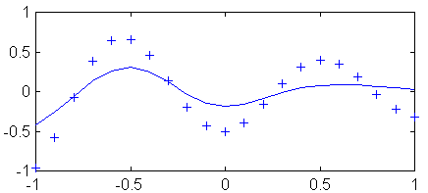
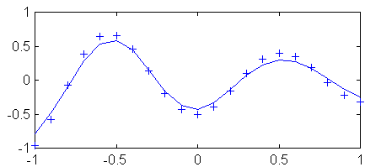
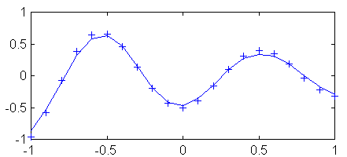
图2.4.3 训练100次的结果 图2.4.4 训练200次的结果
图2.4.5 训练300次的结果 图2.4.6 训练400次的结果

Slide 69
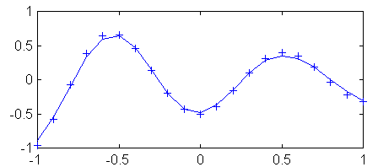
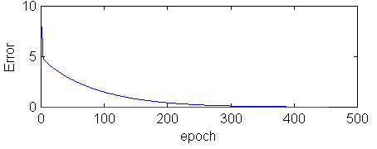
图2.4.7 训练结束后的网络输出与误差结果

Slide 70
% Example 3.13
%
clf;
figure(gcf)
setfsize(500,200);
echo on
%NEWFF — 建立一个BP网络
%TRAIN — 对BP网络进行训练
%SIM —对BP网络进行仿真
pause
P = -1:.1:1;
T = [-.9602 -.5770 -.0729 .3771 .6405 .6600 .4609 ...
.1336 -.2013 -.4344 -.5000 -.3930 -.1647 .0988 ...
.3072 .3960 .3449 .1816 -.0312 -.2189 -.3201];
plot(P,T,'+');
title('Training Vectors');
xlabel('Input Vector P');
ylabel('Target Vector T');
pause
net=newff(minmax(P),[5 1],{'tansig' 'purelin'},'traingd','learngd','sse');
echo off
k = pickic;
if k == 2
net.iw{1,1} = [3.5000; 3.5000; 3.5000; 3.5000; 3.5000];

Slide 71
net.b{1} = [-2.8562; 1.0774; -0.5880; 1.4083; 2.8722];
net.lw{2,1} = [0.2622 -0.2375 -0.4525 0.2361 -0.1718];
net.b{2} = [0.1326];
end
net.iw{1,1}
net.b{1}
net.lw{2,1}
net.b{2}
pause
echo on
me=8000;
net.trainParam.show=10;
net.trainParam.goal=0.02;
net.trainParam.lr=0.01;
A=sim(net,P);
sse=sumsqr(T-A);
for i=1:me/100
if sse<net.trainparam.goal,i=i-1;break,end
net.trainParam.epochs=100;
[net,tr]=train(net,P,T);
trp((1+100*(i-1)):(max(tr.epoch)+100*(i-1)))=tr.perf(1:max(tr.epoch));
A=sim(net,P);
sse=sumsqr(T-A);

Slide 72
plot(P,T,'+');
hold on
plot(P,A)
hold off
pause
end
message=sprintf('Traingd, Epoch %%g/%g, SSE %%g\n',me);
fprintf(message,(max(tr.epoch)+100*(i-1)),sse)
plot(trp)
[i,j]=size(trp);
hold on
plot(1:j,net.trainParam.goal,'r--')
hold off
title('Error Signal')
xlabel('epoch')
ylabel('Error')
p = 0.5;
a = sim(net,p)
echo off

Slide 73
BP网络训练的几种模式
批处理模式(batch mode)
训练过程以所有样本为一个epoch。训练时计算出所有样本的整体误差后，加权系数才调整。
matlab 函数
trainb，非直接调用，用net.trainFcn说明
模式学习模式(pattern mode)
训练过程输入一个样本，计算学习误差，调整加权系数。
matlab 函数
trainc，trains, trainr非直接调用，用net.trainFcn 说明

Slide 74
BP网络设计问题
在进行BP网络的设计时，一般应从网络的层数，
每层中的神经元个数和激活函数、初始值以及学习速
率等几个方面来进行考虑。下面讨论各自的选取原则。
1.网络的层数；
2.隐含层的神经元数；
3.初始权值的选取；
4.学习速率；
5.期望误差的选取。

Slide 75
网络的层数
理论上已经证明：具有偏差和至少一个S型隐含层加上一个线性输入层的网络，能够逼近任何有理函数。
增加层数可以进一步的降低误差，提高精度，但同时也使网络复杂化。
另外不能用仅具有非线性激活函数的单层网络来解决问题。因为能用单层网络完美解决的问题，用自适应线性网络也一定能解决，而且自适应线性网络的运算速度还要快。而对于只能用非线性函数解决的问题，单层精度又不够高，也只有增加层才能达到期望的结果。

Slide 76
隐含层神经元数
网络训练精度的提高，可以通过采用一个隐
含层，而增加其神经元数的方法来获得，这在结
构实现上，要比增加更多的隐含层要简单的多。
为了对隐含层神经元数在网络设计时所起的
的作用有一个比较深入的理解，下面先给出一个
有代表性的实例，然后从中得出几点结论。

Slide 77
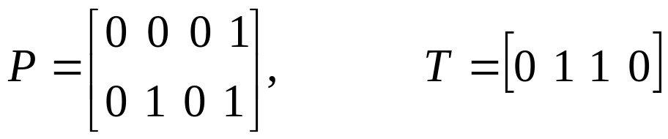
例：用两层BP网络实现“异或”功能。
网络要实现如下的输入/输出功能：
对于一个二元输入网络来说，神经元数即为分割
线数。所以隐含层神经元数应≥2。

Slide 78
图2.4.8（a）中，输出节点与隐含层节点相同，
显然该输出层是多余的，该网络也不能解决问题，
因此需要增加隐含层的节点数。
在此例中，隐含层中神经元数为多少时最佳？
我们针对sl=2，3，4，5，6以及为20、25和30时对
网络进行设计。选择误差目标为err_goal=0.02,并通
过对网络训练时所需的循环次数和训练时间的情况
来观察网络求解效果。整个网络的训练结果如表
2.4.1所示。

Slide 79
表2.4.1 sl=2，3，4，5，6，20，25和30时的网络训练结果
Sl | 时间（秒） | 循环次数
2 | 5.71 | 118
3 | 4.40 | 90
4 | 4.39 | 88
5 | 4.45 | 85
6 | 4.62 | 85
20 | 3.57 | 68
25 | 4.06 | 72
30 | 5.11 | 96

Slide 80
我们评价一个网络设计的好坏，首先是它的精度，
再一个就是训练时间。
从表2.4.1总可以看出下面几种情况：
1）神经元数太少，网络不能很好的学习，需要训
练的次数也多，训练精度也不高；
2）一般而言，网络隐含层神经元的个数sl越多，
功能越大，但当神经元数太多，会产生其它的问题。
3）当sl=3,4,5时，其输出精度都相仿，而sl=3是的
训练次数最多。
一般的讲，网络 sl 的选择原则是：在能够解决问
题的前提下，再加上一个到两个神经元以加快误差的下
降速度即可。

Slide 81

初始权值的选取
一般取初始权值在（-1，1）之间的随机数。
另外，威得罗等人在分析了两层网络是如何对一
个函数进行训练后，提出一种选定初始权值的策略：
选择权值的量级为 ，其中s1为第一层神经元数，r
为输入个数。在旧版MATLAB（版本低于5.2）工具箱
中可采用函数nwlog.m或nwtan.m来初始化隐含层权值。
而在新版MATLAB工具箱中，统一用函数init.m
对网络进行初始化。

Slide 82
学习速率
学习速率决定每一次循环训练中所产生的权
值变化量。大的学习速率可能导致系统的不稳定；
但小的学习速率导致较长的训练时间，可能收敛
很慢，不过能保证网络的误差值不跳出误差表面
的低谷而最终趋于误差最小值。所以一般情况下
倾向于选取较小的学习速率以保证系统的稳定性。
学习速率的选取范围在0.01~0.8之间。

Slide 83
对于较复杂的网络，在误差曲面的不同部位
可能需要不同的学习速率。为了减少寻找学习速
率的训练次数以及训练时间，比较合适的方法是
采用变化的自适应学习速率，使网络的训练在不
同的阶段设置不同大小的学习速率。

Slide 84
期望误差的选取
在设计网络的训练过程中，期望误差值也应
当通过对比训练后确定一个合适的值，这个所谓
的“合适”,是相对于所需要的隐含层的节点数来确
定的。一般情况下，作为对比，可以同时对两个
不同期望误差值的网络进行训练，最后通过综合
因素的考虑来确定采用其中一个网络。

Slide 85
限制与不足
（1）需要较长的训练时间
这主要是由于学习速率太小所造成的。可采用变化的学习速率或自适应的学习速率来加以改进。
（2）完全不能训练
这主要表现在网络的麻痹上。通常为了避免这种情况的产生，一是选取较小的初始权值，二是采用较小的学习速率。
（3）局部最小值
采用多层网络或较多的神经元，有可能得到更好的结果。

Slide 86
BP算法的改进
BP算法改进的主要目标是为了加快训练速度，
避免陷入局部极小值和改善其它能力。本节只讨论
前两种性能的改进方法的有关内容。
（1）带动量因子算法；
（2）自适应学习速率；
（3）改变学习速率的方法；
（4）作用函数后缩法；
（5）改变性能指标函数。

Slide 87
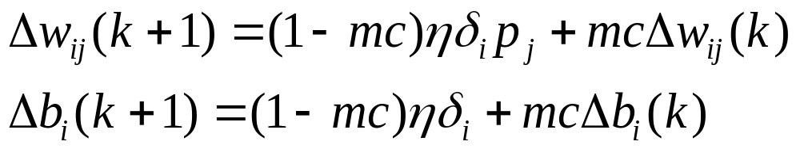
带动量因子算法
该方法实在反向传播法的基础上在每一个权值
的变化上加上一项正比于前次权之变化的值，并根
据反向传播法来产生新的权值变化。带有附加动量
因子的权值调节公式为：
（2.4.6）
其中k为训练次数，mc为动量因子，一般取0.95左右。

Slide 88

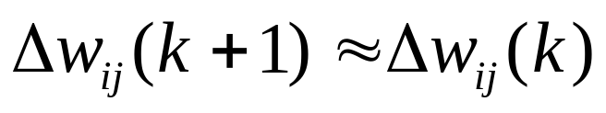
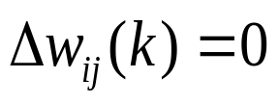
附加动量法的实质是将最后一次权值变化的
影响，通过一个动量因子来传递。以此方式，当
增加动量项后，促使权值的调节向着误差曲面底
部的平均方向变化，当网络权值进入误差曲面底
部的平坦区时， 将变得很小，于是，
从而防止了 的出现 ，有助于使网络从误差曲面的局部极小值中跳出。

Slide 89
在MATLAB工具箱中，带有动量因子的权值修
正法是用函数learnbpm.m来实现的。对网络进行训
练可用函数traingdm.m。我们可以用函数newff.m建
立一个用附加动量法训练的BP网络：
net=newff(minmax(P),[5 1],{'tansig' 'purelin'},'traingdm','learngm','sse');

Slide 90
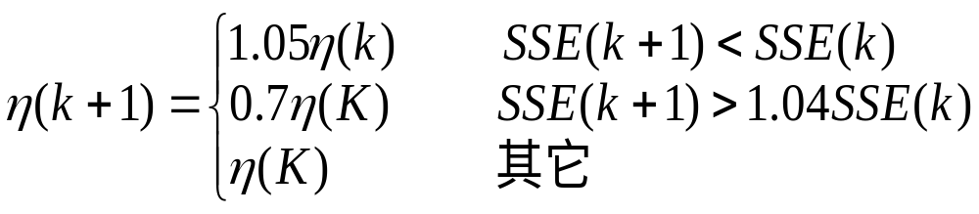
自适应学习速率
对于一个特定的问题，要选择适当的学习速率并
不是一件容易的事情。对训练开始初期功效很好地学
习速率，不见得对后来的训练合适。为了解决值一问
题，人们自然会想到在训练过程中自动调整学习速率。
下面给出一个自适应学习速率的调整公式：
（2.4.7）
初始学习速率η(0)的选取范围可以有很大的随意性。

Slide 91
MATLAB工具箱总带有自适应学习速率进行反向
传播训练的函数为：traingda.m。使用方法为：
[net,tr]=traingda(net,Pd,Tl,Ai,Q,TS,VV)
或者，
先设置 net.trainFcn=‘traingda’
然后进行训练 net=train(net,P,T);
例2.4 沿用例2.3中的输入矢量和目标矢量。
同其他训练函数的调用方法一样，这个训练过程
函数的应用非常简单。下面给出本例的MATLAB程序。

Slide 92
% Example
%
clf;
figure(gcf)
setfsize(500,200);
echo on
%NEWFF — 建立一个BP网络
%TRAIN — 对网络进行训练
%SIM — 对网络进行仿真
pause
P = -1:.1:1;
T = [-.9602 -.5770 -.0729 .3771 .6405 .6600 .4609 ...
.1336 -.2013 -.4344 -.5000 -.3930 -.1647 .0988 ...
.3072 .3960 .3449 .1816 -.0312 -.2189 -.3201];
plot(P,T,'+');
title('Training Vectors');
xlabel('Input Vector P');
ylabel('Target Vector T');
pause
net=newff(minmax(P),[5 1],{'tansig' 'purelin'},'traingda','learngd','sse');
echo off
k = pickic;

Slide 93
if k == 2
net.iw{1,1} = [3.5000; 3.5000; 3.5000; 3.5000; 3.5000];
net.b{1} = [-2.8562; 1.0774; -0.5880; 1.4083; 2.8722];
net.lw{2,1} = [0.2622 -0.2375 -0.4525 0.2361 -0.1718];
net.b{2} = [0.1326];
end
net.iw{1,1}
net.b{1}
net.lw{2,1}
net.b{2}
pause
echo on
net.trainparam.lr_inc=1.05;
net.trainParam.epochs=8000;
net.trainParam.show=10;
net.trainParam.goal=0.02;
net.trainParam.lr=0.01;
[net,tr]=train(net,P,T);
pause
A=sim(net,P);
plot(P,T,'+');
hold on
plot(P,A)
hold off
p = 0.5;
a = sim(net,p)

Slide 94


仅训练了121次就达到了误差目标0.02的目的。
图2.4.9给出了学习速率在训练过程中的纪录。误
差平方和的记录在图2.4.10中。
图2.4.9 图2.4.10
训练中的学习速率 训练中的误差纪录

Slide 95
从中可以看出：在训练的初始阶段，学习速率
是以直线形式上升。当接近误差最小值时，学习速
率又自动的下降。注意误差曲面有少于的波动。
可以将动量法和自适应学习速率结合起来以利
用两方面的优点。MATLAB工具箱中traingdx.m函
数可以实现此功能。其调用方式和函数traingda.m的
调用方式一样。

Slide 96
改变学习速率方法
学习速率的局部调整法基于如下的几个直观的推断：
1）目标函数中的每一个网络可调参数有独立的学习速率；
2）每一步迭代中，每个学习速率参数都能改变；
3）在连续几次迭代中，若目标函数对某个权导
数的符号相同，则这个权的学习速率要增加；
4）在连续几次迭代中，若目标函数对某个权导数的符号相反，则这个权的学习速率要减小。

Slide 97

δ-δ规则
式（2.4.8）的学习规则虽然和上述推断一致，但在应用时还存在一些潜在的问题。

Slide 98
例如,若在连续两次迭代中，目标函数对某个权
的导数具有相同的符号，但他们的权值很小，则对
应于那个权值的学习速率的正调整也很小。另一方
面，若在两次连续的迭代中，目标函数对某个权的
导数具有相反的符号和很大的值，则对应于那个权
学习速率的负调整也很大。在这两种情况下，就难
于选择合适的步长参数γ。
上述问题可以用δ-bar-δ方法来克服。

Slide 99

δ-bar-δ方法

Slide 100
从这些调整规则可得到如下结果：
（1）δ-bar-δ学习规则与δ-δ学习规则的机理相似，
也满足推论3和4。在连续两次迭代中，若D _{ij}(k)与
S_{ij}(k-1)的符号相同，则对应的学习数量增加一个常
数a。令一方面，若D _{ij}(k)与S_{ij}(k-1)的的符号相反，
则对应的学习速率按现行值b的比例减小。其它情况
学习速率不变。
（2）学习速率a_{ij}(k)的增长是线性的，但衰减是
指数性的。线性增长可以防止学习速率过快增加，
而指数衰减意味着学习速率下降很快，但仍保持正
值。

Slide 101

作用函数后缩法
实验证明，采用此方法，收敛时间平均可减
少30~50%。当然，若采用此方法来训练网络，其
训练程序需要设计者自己编写一部分。

Slide 102
改变性能指标函数
1、综合目标函数
2、GEBP学习算法

Slide 103


综合目标函数
前面定义的性能指标函数是一个二次函数：
下面给出一个广义性能指标函数：

Slide 104




分析：当λ=1时， ，即优化
按单一的二次型目标函数进行。
E/的选择是采用综合目标函数的关键问题。研
究表明，一个合理选择是使G(0)=E/逼近于绝对值误
差准则（即L1—范数）。取
式中，β是一个可控参数。
当β足够大时
即此时 G(0)逼近于二次误差准则（即L₂—范数）。
当β足够小时， ，
即此时G(0)逼近于绝对值误差准则。

Slide 105

基于综合目标函数的BP学习算法

Slide 106


Slide 107
BP 网络复习（书p32)
1〕主要作用
a)函数逼近－－利用输入输出样本训练网络逼近某 函数
b) 模式识别－－识别特定的模式（输入对应特定的输出）
c) 分类－－ 以合适的方式对输入矢量进行分类
d) 数据压缩－－减少输出矢量的维数
2〕基本结构
至少包含一个隐含层

Slide 108
3〕学习算法
误差反向传播(EBP)
思路：由给定的I/o样本，计算网络输出，得出误差，误差反向传播，修正加权，直到满足期望的误差指标。
4〕数学解释
a) 连续函数可以表示为基函数的加权组合，如Fourier 变换（级数）等。
BP网络隐含层输出为基函数的输出，输出层为其加权组合（线性或非线性的），采用连续的非线性映射，使逼近任意连续非线性函数。
b) 权值修正等效为非线性优化问题，可以采用非线性优化的许多算法，梯度，Gauss-Newton法，最小二乘法等

Slide 109
计算机练习
1〕BP网络用于函数逼近
见word文件—作业.doc
2〕BP网络用于Xor问题
p=[0 0 1 1;0 1 0 1];
t=[0 1 1 0];

Slide 111
基于二阶收敛阶的学习算法
(参考书p37,p54, p66,p197)
1、牛顿法简介
2、基本原理
3、含有一个隐含层的网络

Slide 112




牛顿法简介
二阶学习算法是在牛顿法的基础上提出来的。
下面简要介绍牛顿法。 数值求解优化问题：
数量： 牛顿法：
矩阵：
H为Hession阵。定义为

Slide 113


Slide 114


Slide 115

基本原理（两层网络）
记号：q个输入样本对（x_{i},y_{i}）i=1,2,…,q;
输入维数n，输出维数m。极小化误差评价函数

Slide 116


Slide 118


Slide 119

含有一个隐含层的网络

Slide 120


Slide 121
对角回归神经网络及其学习算法
(p330)
1、基本结构
2、学习算法
3、η的选择，学习算法收敛性的讨论

Slide 122



基本结构
对角回归神经网络是一个三层的网络。网络
的结构示意图如图2.6.1所示。
图4.6.1 对角回归神经网络结构图
图中 为对角回归元。Matlab 中为elman 网络.

Slide 123
特点
隐含层引入局部输出反馈
可以产生时变模式
提高对动态系统的建模能力
所需要训练的参数增多；
动态系统，存在稳定性问题。

Slide 124
MATLAB 函数
例
P = round(rand(1,20));
T = [0 (P(1:end-1)+P(2:end) == 2)];
Pseq = con2seq(P);
Tseq = con2seq(T);
net = newelm([0 1],[10 1],{'tansig','logsig'});
net = train(net,Pseq,Tseq);
Y = sim(net,Pseq)

Slide 125

I/0关系
对角回归元

Slide 126


学习算法
在此采用的性能指标函数为:
所采用的学习算法为动态BP算法：
W为三种情况之一：W1,W2,WD

Slide 127

由此，归纳学习算法如下：

Slide 128


Slide 129

η的选择，学习算法收敛性的讨论
选择

Slide 130


Slide 131


Slide 132
辐射基函数神经网络
(p68)
1、发展历史
2、网络结构
3、学习训练算法
4、相应的MATLAB函数

Slide 133
发展历史
1） 1985年 ，Powell提出多变量插值的辐射基函数方法（RBF）
2） 1988年，Broomhead and Lowe将RBF方法应用于神经网络设计，构成RBF网络。

Slide 134
RBF基本思想
用RBF作为隐单元的“基”构成隐含层空间，这样就可将输入矢量直接（即不通过权连接）映射到隐空间。当RBF的中心点确定以后，这种映射关系也就确定了。而隐含层空间到输出空间的映射是线性的，即网络的输出是隐单元输出的线性加权和。此处的权即为网络可调参数。由此可见，从总体上看，网络由输入到输出的映射是非线性的，而网络输出对可调参数而言却又是线性的。这样网络的权就可由线性方程组直接解出或用RLS方法递推计算，从而大大加快学习速度并避免局部极小问题。

Slide 135
RBF基本思路
1）多变量插值；
2〕防止病态，正规化，加入平滑，连续约束因子；
3）正规化问题的逼近解，得到GRBF，即目前意义下的RBF网络；

Slide 136

网络结构
属于多层前向网络，三层：I,H,O,如图2.7.1所示。
I：输入层 线性
H：隐含层 非线性
辐射基函数
O：输出层 线性
图2.7.1

Slide 137

I/O关系：

Slide 138


学习训练算法
分为如下几步
b)自组织学习选取RBF中心
k-均值聚类算法

Slide 139


Slide 140
其它方法
监督学习选取RBF中心
思想: 将中心t_{i},R⁻¹(隐含层)当作参数,用梯度法学习(参考p80-82)；
正交最小二乘法(OLS) RBF中心
思想: 选择中心t_{i}属于输入样本集合,再用OLS学习选择合适的回归算子,得到中心(参考p82-85) 。

Slide 141

Ⅱ）H-O输出层加权阵学习

Slide 142
相应的MATLAB函数
建立一个RBF网络在MATLAB中可用以下的语句：
net = newrb(P,T,goal,spread)
或用
net = newrbe(P,T,spread)
一般利用RBF网络来完成函数逼近的任务比用
BP网络所用的时间要短，但是所用的神经元的个数
却要多！

Slide 143

例：XOR 问题
P=[0 0 1 1
0 1 0 1];
T=[0 1 1 0];

Slide 144

中心
（2-325）

Slide 145
假设
（1）由于问题的对称性，令输出单元的两个权相等，这可视为给网络设计的一个先验条件。这样，具有两个隐单元的网络就只有一个权待定
（2）输出单元包含一个偏移b，其含义是XOR函数期望输出的均值不为0。

Slide 146


方程
GW=d

Slide 147


结果

Slide 148

W加权矩阵

Slide 149

结果
表1

Slide 150
霍普菲尔德（Hopfield）
神经网络(p87)
1、网络结构形式
2、非线性系统状态演变的形式
3、离散型的霍普菲尔德网络（DHNN）
4、连续性的霍普菲尔德网络（CHNN）

Slide 151
网络结构形式
Hopfield网络是单层对称全反馈网络，根据激
活函数选取的不同，可分为离散型和连续性两种
（ DHNN,CHNN）。
DHNN：作用函数为hadlim，主要用于联想记忆。
CHNN：作用函数为S型函数，主要用于优化计算。
反馈网络的结构如图2.8.1所示。

Slide 152

Hopfield网络结构
图2.8.1

Slide 153
非线性系统状态演变的形式
在Hopfield网络中，由于反馈的存在，其加权 输入和u_{i}，i=1~n为网络状态，网络的输出为y₁~y_{n}， 则u,y的变化过程为一个非线性动力学系统。可用非线性差（微）分方程来描述。一般有如下的几种状态演变形式：
（1）渐进稳定
（2）极限环
（3）混沌现象
（4）状态轨迹发散

Slide 154
Hopfield网络的稳定性可用能量函数进行分析。
目前，人工神经网络常利用渐进稳定点来解决
某些问题。例如，如果把系统的稳定点视为一个
记忆的话，那么从初态朝这个稳定点的演变过程
就是寻找记忆的过程。初态可以认为是给定的有
关记忆的部分信息。如果把系统的稳定点视为一
个能量函数的极小点，把能量函数视为一个优化
问题的目标函数，那么从初态朝这个稳定点的演
变过程就是一个求该优化问题的过程。这样的优
点在于它的解并不需要真的去计算，而只要构成
这种反馈网络，适当的设计其连接值和输入就可
达到目的。

Slide 155
离散型的 Hopfield神经网络
1、I/O关系
2、两种工作方式
3、网络的稳定性分析
4、DHNN网络设计

Slide 156


网络结构及I/O关系
图2.8.2是一个有三个节点的DHNN结构。
对于以符号函数为激活
函数的网络，网络的方程可
写为：
图2.8.2

Slide 157
两种工作方式
DHNN主要有以下两种工作方式：
（1）串行工作方式 在某一时刻只有一个神经
元按照上式改变状态，而其它神经元的输出不变。
这一变化的神经元可以按照随机的方式或预定的
顺序来选择。
（2）并行工作方式 在某一时刻有N个神经元
按照上式改变状态，而其它的神经元的输出不变。
变化的这一组神经元可以按照随机方式或某种规
则来选择。当N=n时，称为全并行方式。

Slide 158
DHNN的稳定工作点
X_{i}(t+1)= X_{i}(t)=sgn(∑_{j=1}^{n}W_{ij}X_{i}(t)-θ_{i} )
i=1,2,…,n

Slide 159

网络的稳定性分析
DHNN的能量函数定义为：

Slide 160

关于DHNN的稳定性有如下的定理：
当网络工作在串行方式下时，若W为对称阵，且其对角元素非负，则其能量函数单调下降，网络总能收敛到一个稳定点。

Slide 161

全并行方式下也有同样的结论。

Slide 162
DHNN网络设计
用 DHNN实现联想记忆需要考虑两个重要的问题：
①怎样按记忆确定网络的W和θ；②网络给定之后如何分析它的记忆容量。下面将分别讨论。
1、权值设计的方法
2、记忆容量分析
3、权值修正的其它方法
在MATLAB中，用函数newhop.m来设计一个Hopfield网络：
net = newhop(T)

Slide 163

权值设计的方法
权值设计的方法有外积法、伪逆法、正交设计法等。下面仅介绍外积法，它是一种比较简单，在一定条件下行之有效的方法。

Slide 164

例 设计DHNN，并考察其联想性能。
说明所设计的网络没有准确的记忆所有期望的模式。

Slide 165
记忆容量分析
当网络只记忆一个稳定的模式时，该模式肯定被网络准确无误的记忆住。但当所要记忆的模式增加时，情况则发生了变化，主要表现在下列两点上：
1、权值移动
2、交叉干扰

Slide 166
权值移动
在网络的学习过程中，网络对权值的记忆实际上是逐个实现的。即对权值W，有程序:
当网络准确的X¹时，为了记忆X²,需要在记忆样本X¹
的权值上加上对样本X²的记忆项X² X^{2T}-I，将权值在
原来值的基础上产生了移动。这样网络有可能部分
得遗忘了以前以记忆住的模式。
W
=
0
for
k
=
1
,
q
(
)
W
=
W
+
X
K
X
K
T
−
I
end

Slide 167
从动力学的角度来看，k值较小时，网络Hebb学习规则，可以式输入学习样本成为其吸引子。随着k值的增加，不但难以使后来的样本成为网络的吸引子，而且有可能使以记忆住的吸引子的吸引域变小，使原来处于吸引子位置上的样本从吸引子的位置移动。对一记忆的样本发生遗忘，这种现象称为“疲劳”。

Slide 168
交叉干扰
网络在学习多个样本后，在回忆阶段即验证该记忆样本时，所产生的干扰，称为交叉干扰。
对外积型设计而言，如果输入样本是彼此正交的，n个神经元的网络其记忆容量的上界为n。但是在大多数情况下，学习样本不可能是正交的，因而网络的记忆容量要比n小得多，一般为(0.13~0.15)n，n为神经元数。

Slide 169
权值修正的其它方法
1、δ学习规则
2、伪逆法
3、正交化权值设计

Slide 170

δ学习规则
δ学习规则基本功式是：
即通过计算该神经元节点的实际激活值A(t)，与期望状态T(t)进行比较，若不满足要求，将两者的误差的一部分作为调整量，若满足要求，则相应的权值保持不变。

Slide 171

伪逆法

Slide 172
正交化权值设计
这一方法的基本思想和出发点是为了满足下面四个要求：
1）保证系统在异步工作时的稳定性，即它的权值是对称的；
2）保证所有要求记忆的稳定平衡点都能收敛到自己；
3）使伪稳定点的数目尽可能的少；
4）使稳定点的吸引域尽可能的大。
MATLAB函数
[w,b]=solvehop(T);

Slide 173
连续性的Hopfield网络
CHNN是在DHNN的基础上提出的，它的原理
和DHNN相似。由于CHNN是以模拟量作为网络的
输入输出量，各神经元采用并行方式工作，所以
它在信息处理的并行性、联想性、实时性、分布
存储、协同性等方面比DHNN更接近于生物神经
网络。我们将从以下几点来讨论CHNN。
1、网络模型
2、CHNN方程的解及稳定性分析
3、关于Hopfield能量函数的几点说明
4、关于CHNN的几点结论

Slide 174

CHNN的网络模型
图2.8.3是Hopfield动态神经元模型。
对于神经元，放大器的I/O关系可用如下的方程来描述：
图2.8.4是CHNN的结构图。

Slide 176

图2.8.4
u1

Slide 177


对上述方程变形得：

Slide 179
CHNN方程的解及稳定性分析
对于CHNN来说，关心的同样是稳定性问题。在所有影响电路系统稳定的所有参数种，一个比较特殊的参数值是放大器的放大倍数。从前面的分析中可以看出，当放大器的放大倍数足够大时，网络由连续性转化成离散型，状态与输出之间的关系表现了激活函数的形状，而正是激活函数代表了一个网络的特点，所以，下面着重分析不同激活函数关系对系统的稳定性的影响。
1、激活函数为线性函数时
2、激活函数为非线性函数时

Slide 180

当激活函数为线性函数时，即

Slide 181

对于非线性系统进行稳定性分析，方法之一就是在系统的平衡点附近对系统进行线性化处理。也可以基于网络的能量函数。下面介绍Hopfield能量函数法。

Slide 182


Slide 183

此定理表明，随着时间的演化，网络的状态总是朝能量减少的方向运动。网络的平衡点就是E的极小点。

Slide 184
关于Hopfield能量函数的
几点说明
当对反馈网络应用能量函数后，从任一初始状态开始，因为在每次迭代后都能满足ΔE≤0，所以网络的能量将会越来越小，最后趋于稳定点ΔE=0。
Hopfield能量函数的物理意义是：在那些渐进稳定点的吸引域内，离吸引点越远的状态，所具有的能量越大，由于能量函数的单调下降特性，保证状态的运动方向能从远离吸引点处，不断地趋于吸引点，直到达到稳定点。

Slide 185
几点说明：
1）能量函数为反馈网络的重要概念。根据能量函数可以方便的判断系统的稳定性；
2）能量函数与李雅普诺夫函数的区别在于：李氏被限定在大于零的范围内，且要求在零点值为零；
3）Hopfield选择的能量函数，只是保证系统稳定和渐进稳定的充分条件，而不是必要条件，其能量函数也不是唯一的。

Slide 186
关于CHNN的几点结论
1）具有良好的收敛性；
2）具有有限个平衡点；
3）如果平衡点是稳定的，那么它也一定是渐进稳定的；
4）渐进稳定平衡点为其能量函数的局部极小点；
5）能将任意一组希望存储的正交化矢量综合为网络的渐进平衡点；
6）网络的存储信息表现为神经元之间互连的分布式动态存储；
7）网络以大规模、非线性、连续时间并行方式处理信息，其计算时间就是网络趋于平衡点的时间。

Slide 187
Hopfield网络
在组合优化中的应用
组合优化问题，就是在给定约束条件下，求出使目标函数极小（或极大）的变量组合问题。
将Hopfield网络应用于求解组合优化问题，就是把目标函数转化为网络的能量函数，把问题的变量对应于网络的状态。这样当网络的能量函数收敛于极小值时，问题的最优解也随之求出。

Slide 188


旅行商问题，简称TSP（Traveling Salesman Problem）。问题的提法是：设有N个城市， ,记为： ,用d_{ij}表示c_{i}和c_{j}之间的距离， d_{ij}>0,(i,j=1,2,…n) 。
有一旅行商从某一城市出发，访问各城市一次且仅一次后再回到原出发城市。要求找出一条最短的巡回路线。

Slide 189

N=5 TSP Probelm
N=5，并用字母A、B、C、D、E、分别代表这5个城市。当任选一条路径如B->D->E->A->C,，则其总路径长度可表示为
第一步就是将问题映照到一个神经网络。假定每个神经元的放大器有很高的放大倍数，神经元的输出限制在二值0和1上，则映照问题可以用一个换位矩阵（Permutation Matrix）来进行，换位矩阵可如下图所示。

Slide 190
换位矩阵
次序 城市 | 1 | 2 | 3 | 4 | 5
A | 0 | 0 | 0 | 1 | 0
B | 1 | 0 | 0 | 0 | 0
C | 0 | 0 | 0 | 0 | 1
D | 0 | 1 | 0 | 0 | 0
E | 0 | 0 | 1 | 0 | 0

Slide 191
约束条件和最优条件
矩阵的每个元素对应于神经网络中的每个神经元，则这个问题可用N²=5²=25个神经元组成的Hop-field网络来求解。
问题的约束条件和最优条件如下：
（1) 一个城市只能被访问一次=>换位矩阵每行只有一个“1”。
（2）一次只能访问一个城市=>换拉矩阵每列只有一个“1”。
（3）总共有N个城市=>换位矩阵元素之和为N。
(4）求巡回路径最短=>网络能量函数的最小值对应于TSP的最短路径。

Slide 192
结论
用v_{ij}表示换位矩阵第i行、第j列的元素，显然只能取1或0。同时，v_{ij}也是网络神经元的状态。
结论:
构成最短路径的换位矩阵一定是形成网络能量函数极小点的网络状态。

Slide 193

网络能量函数的构成

Slide 194

续1

Slide 195

续2

Slide 196

续3

Slide 197

能量函数表达式

Slide 198

网络加权及阀值

Slide 199

求解TSP网络的迭代方程

Slide 200

迭代步骤

Slide 201

迭代续1

Slide 202
自组织竞争
1、简介
2、基本竞争型神经网络及其学习规则
3、抑制竞争型神经网络及其学习规则
4、自组织特征映射神经网络（SOFM）

Slide 203
自组织竞争（ANN）的简介
在人类的认识过程中，除了从教师那里得到知识外，还有一种不需要通过教师自动的向环境学习的能力，这种仅依靠环境刺激的“无师自通”的功能有称为自组织学习方法。
在网络结构上，它一般是由输入层和竞争层构成的两层网络。两层之间各神经元实现双向连接，而且网络没有隐含层。有是竞争层各神经元之间还存在横向连接。

Slide 204
在学习算法上，它模拟生物神经系统依靠神经元之间的兴奋、协调与抑制、竞争的作用来进行信息处理的动力学原理指导网络的学习与工作，而不像大多数神经网络那样是以网络的误差或能量函数作为算法的准则。
以竞争型神经网络为基础可以构成一些具有自组织能力的网络。如:自适应共振理论（Adaptive Resonance Theory）网络,自组织特征映射（Self-Organizing Feature Map）网络，
对向传播（Counter Propagation）网络。

Slide 205
基本竞争型神经网络及其学习规则
1、基本结构
2、学习规则

Slide 206


基本结构
竞争型神经网络由多种形式和算法，常用的一种基本结构如图2.9.1所示。其中
输入层有n个神经元，输出层
有m个神经元。网络的连接权
图2.9.1

Slide 207

学习规则

Slide 208


Slide 209


Slide 210


Slide 211
抑制竞争型神经网络及其学习算法
除了靠竞争手段使神经元获胜的方法外，还有靠抑制手段使神经元获胜的方法。
这种网络学习算法的基本思想是：当竞争层某个神经元的输入值大于其它所有神经元的输入值时，依靠其输出所具有的优势（即其输出值较其他的神经元大）通过抑制作用将其它神经元的输出之逐渐减小。这样，竞争层各神经元的输出就形成连续变化的模拟量。这里具体介绍以下两点：
1、网络的结构
2、网络的学习规则

Slide 212
抑制竞争型神经网络结构
抑制竞争型神经网络结构图如图2.9.2所示。
特点：竞争层之间存在起抑制作用的横向连接（非连接加权，无具体数值）

Slide 213

抑制竞争型神经网络结构

Slide 214

网络的学习规则

Slide 215


Slide 216


Slide 217
自组织特征映射神经网络（SOFM）
1981年芬兰学者Kohonen提出一个称之为自组织映射（Self-Organizing Feature Map——SOFM）的神经网络。大脑神经细胞的区域性结构和自组织特性，大脑神经细胞的记忆方式以及神经细胞兴奋刺激的规律等在这一网络中都得到了反映。

Slide 218
BNN成果
1）区域性：视觉，听觉，预言理解，运动控制
2）自组织：遗传加上学习
3）记忆方式：一群元对应于一个模式
4）兴奋刺激规律：墨西哥草帽型，
中间强度大，逐渐衰减，远离中心的受到抑制（+ －> -)

Slide 219

墨西哥草帽函数

Slide 220
主要内容
下面介绍SOFM网络的模型结构、学习算法及网络特性。
1、网络模型结构
2、竞争层竞争规则
3、学习工作规划
4、一个实例

Slide 221

SOFM网络模型结构
两层网络
输入：n个元 输出：mxm个元

Slide 222
竞争层竞争规则
在竞争层中，神经元的竞争使这样进行的：对于获胜的那个神经元g，在其周围N_{g}的区域内，神经元在不同程度上都得到兴奋，而在N_{g}以外的神经元都被抑制。
这个N_{g}形状可以是任何形状，但一般是均匀对称的，
例如，正方形或六角形。 N_{g}是时间函数，用N_{g}(t)表示，随t增加， N_{g}(t)减小，最后达到预定的范围。
SOFM网络在无教师示教的情况下，通过对输入模式的自组织学习，在竞争层将分类结果表示出来这种表现方式的不同之处在于：它不是以一个神经元或者网络的状态矢量反映分类结果的，

Slide 223

工作区域

Slide 224
而是以若干神经元同时（并行）反映结果。与这若干神经元相连的连接权虽略有差别，但这些神经元的分类作用基本上是并列的，即其中任何一个神经元都能代表分类结果火近似分类结果。
此外，这种网络之所以称为特征映射网络，是因为网络通过对输入模式的反复学习，可以是连接权矢量的空间分布密度与输入模式的概率分布趋于一致，即连接权矢量的空间分布能反映输入模式的统计特征。
可见，SOFM网络可用于样本排序、样本分类及样本特征检测等。

Slide 225

学习工作规则

Slide 226


Slide 227


Slide 228
讨论分析
1。 η(t) 调整粗调η(t)>0.5, 细调η(t)=0.5
2. U,w 归一化，加快w->u的速度
3。W(0) 初始化，视情况分析，三种方法 p141
4。Ng(t)更新，Ng(0)=1/2~1/3 整个区域
5。回想， u_{g}=1 当d_{g}=min d_{j}
ug=0 其余

Slide 229
实例 自组织特征映射网络的设计
假设输入矢量为100个分布在0⁰到90⁰的二值单位输入矢量，首先定义输入矢量
angles=0:0.5*pi/99:0.5*pi;
P=[sin(angles);cos(angles)];
然后建立一个自组织特征映射网络
net=newsom(minmax(P),[10],'gridtop','linkdist',0.9,1000,0.02,1);
最后利用函数train.m对网络进行训练
net.trainParam.show=50;
net.trainParam.epochs=1000;
net=train(net,P);

